Slide 1



Renovación Servicio Qinaya · 21 Colegios de Mayor Uso y Sin Quejas (503 Licencias)
Diap. 1 / 8
SOLUCIÓN TECNOLÓGICA COMPLETA · 1.001 ESTACIONES
Continuidad y Renovación del Servicio Qinaya en ReNube
Las 1.001 soluciones instaladas están operativas en los colegios oficiales, con 932 equipos en línea, un promedio de 568 computadores activos al día y más de 208.946 horas de clase.
Vencimiento actual: Entre Marzo y Agosto (1 año)
Renovación por 1 Año: 503 Licencias (21 Colegios)
568 Compus Activos al Día (5.7 hrs/día promedio)
Qinaya Renueva su Servicio + Soporte Docente
INSTALADOS / EN LÍNEA
1.001 / 932
932 transmitiendo a la API
COMPUS ACTIVOS AL DÍA
568 / día
Promedio diario en días de clase
USO DIARIO (ACTIVOS / TOTAL)
5.7h / 3.3h
5.7h activos · 3.3h instalados
VENCIMIENTO LICENCIAS
Marzo–Agosto
1 año desde fecha instalación
RENOVACIÓN PRIORITARIA
503 Licencias
21 Colegios Mayor Uso y Sin Quejas

Slide 2
Renovación Servicio Qinaya · 21 Colegios de Mayor Uso y Sin Quejas (503 Licencias)
Diap. 2 / 8
1. EL PROBLEMA A FUTURO PARA EL DISTRITO
Vigencia: 1 Año desde Instalación
Vencimiento de Licencias Entre Marzo y Agosto
MENSAJE CLAVE: Las licencias actuales se vencen entre Marzo y Agosto. Al renovar las 503 licencias, se renuevan por 1 año desde su instalación.
¿Qué Pasa si se Apaga el Servicio de Qinaya?
Parque Activo y Bloque de 503 Licencias a Renovar
1. Imposibilidad de Volver a Windows Tradicional
Estos computadores son equipos en obsolescencia que hoy funcionan perfectamente gracias a Qinaya. Como no soportan Windows tradicional, apagar el servicio deja a los colegios con cientos de equipos frenados.
Rango medido en API: 04 de Marzo al 30 de Octubre de 2026
Total Instalados
1.001 (Vencen Mar-Ago)
En Línea (API)
932 (93.1% Activos)
2. Continuidad de los 21 Colegios de Mayor Uso y Sin Quejas
En los 21 colegios de mayor uso y sin quejas operan 503 licencias (496 en línea = 98.6%) que trabajan hasta 9.6 hrs/día y suman 164.106 horas. Renovarlas por 1 año garantiza que sus clases no se detengan.
Activos al Día
568 compus / día
21 Colegios a Renovar
503 Licencias (1 Año)

Slide 3
Renovación Servicio Qinaya · 21 Colegios de Mayor Uso y Sin Quejas (503 Licencias)
Diap. 3 / 8
2. PROPUESTA DE RENOVACIÓN ANUAL
Vigencia: 1 Año por Licencia
Qinaya RENUEVA su Servicio: 503 Licencias en 21 Colegios
Qinaya RENUEVA su servicio por 1 año para las 503 licencias de los 21 colegios de mayor uso y sin quejas.
¿Qué Incluye la Renovación del Servicio Qinaya?
Cuadro Editable de Precios y Alcance (Para Completar)
1. Licencia Anual Qinaya OS & Entorno Cloud (1 Año)
Operación continua en las 503 estaciones de los 21 colegios con software educativo local y escritorio en la nube.
CONCEPTO | DETALLE / VALOR COMERCIAL
Colegios Incluidos | 21 Colegios de Mayor Uso y Sin Quejas
Cantidad a Renovar | 503 Licencias Qinaya
Vigencia de Renovación | 1 Año desde vencimiento (Marzo – Agosto)
Valor Unitario por Licencia | $ [Editar Valor Unitario Aquí]
Valor Total (503 Licencias) | $ [Editar Valor Total Aquí]
Detalle / Condiciones Incluidas | [Añadir detalle comercial / impuestos / forma de pago]
2. Soporte Técnico, Actualizaciones y Telemetría
Actualizaciones remotas automáticas, mesa de ayuda directa y plataforma de monitoreo de uso en vivo.
3. Acompañamiento Pedagógico y Docentes Nuevos
Soporte académico todo el año e inducción garantizada para los docentes nuevos que lleguen a los 21 colegios.

Slide 4
Renovación Servicio Qinaya · 21 Colegios de Mayor Uso y Sin Quejas (503 Licencias)
Diap. 4 / 8
3. TELEMETRÍA REAL DEL PROYECTO (API QINAYA)
Rango Medido: 04 Mar – 30 Oct 2026
Computadores Activos al Día y Promedios de Uso
1. TOTAL EQUIPOS EN LÍNEA
932 de 1.001
93.1% transmitiendo (50 en uso local)
2. PROM. COMPUS ACTIVOS AL DÍA
568 compus/día
Encendidos por día de clase (496 en Top 21)
3. PROMEDIO DIARIO (ACTIVOS)
5.7 hrs / día
Por computador activo al día (Top 21: 6.0h)
4. PROMEDIO DIARIO (1.001 TOTALES)
3.3 hrs / día
En 64 días hábiles · 2.0 hrs en 150 días API
1. Instalados, En Línea y Compus Activos al Día
2. Horas de Uso al Día: 1.001 Totales vs. Activos
Rango medido: 04 de Marzo al 30 de Octubre de 2026 (64 días hábiles)
Rango medido: 04 Mar al 30 Oct 2026 (Sin vacaciones 16 Jun – 03 Jul)
Total Instalados
1.001 Equipos (100%)
1.001 (150 Días API)
2.0 hrs/día (Calendario)
Reportando a la API
932 en Línea (93.1%)
1.001 (64 Días Clase)
3.3 hrs/día (Hábiles)
Activos al Día
568 Compus / Día
Activos (568/día)
5.7 hrs/día (Activos)
21 Colegios a Renovar
503 Licencias (496 act.)
21 Colegios (503 Lic.)
6.0 hrs/día (Mayor Uso)

Slide 5
Renovación Servicio Qinaya · 21 Colegios de Mayor Uso y Sin Quejas (503 Licencias)
Diap. 5 / 8
4. COLEGIOS SELECCIONADOS PARA RENOVACIÓN ANUAL
Rango: 04 Mar – 30 Oct 2026
Los 21 Colegios de Mayor Uso y Sin Quejas: 503 Licencias
Promedio Diario en los Colegios de Mayor Uso y Sin Quejas (hrs/día)
Resumen del Bloque a Renovar
Rango: 04 de Marzo al 30 de Octubre de 2026 (64 días hábiles · Sin colegios con retiro)
503 Licencias en 21 Colegios
De las 503 licencias instaladas en estos 21 colegios sin quejas, 496 equipos transmiten en línea (98.6% activos) y acumulan 164.106 horas reales de clase.
1. Atanasio Girardot (24)
9.6 hrs/día
2. Carlos Arango V. (27)
9.0 hrs/día
3. Antonio García (18)
8.5 hrs/día
4. Gustavo Morales (20)
7.0 hrs/día
5. Manuela Beltrán (21)
6.6 hrs/día
6. Santa Lucía (37)
5.6 hrs/día
7. El Salitre (26)
5.1 hrs/día
Uso Diario Constante (2.9 a 9.6 h/día)
Incluye desde colegios de doble jornada (Atanasio Girardot 9.6h, Carlos Arango 9.0h) hasta el puesto #21 (Colegio Sorrento con 40 equipos activos y 7.308 hrs).
8. Estrella del Sur (34)
4.5 hrs/día
9. Eduardo Santos (38)
4.2 hrs/día
10. Camilo Torres (38)
4.2 hrs/día
11-20. Del #11 al #20 (180)
3.0 a 4.0 hrs/día
21. Col. Sorrento (40)
2.9 hrs/día (40 Lic.)

Slide 6
Renovación Servicio Qinaya · 21 Colegios de Mayor Uso y Sin Quejas (503 Licencias)
Diap. 6 / 8
5. DETALLE DE LAS 503 LICENCIAS POR INSTITUCIÓN
Rango: 04 Mar – 30 Oct 2026
Listado de los 21 Colegios: 503 Licencias y Top 5 Programas
# | Colegio (21 de Mayor Uso y Sin Quejas) | Act / Inst | Activos | Instal. | Top 5 Programas Más Usados (Mar-Oct 2026) | Horas
1 | Colegio Atanasio Girardot | 24 / 24 | 9.6 h/d | 9.6 h/d | Chrome, Writer, Impress, Explorer, Scratch | 15.892
2 | Colegio Carlos Arango Vélez | 24 / 27 | 9.0 h/d | 8.0 h/d | Chrome, Scratch, Explorer, Writer, Chrome Win | 13.948
3 | Colegio Antonio García | 18 / 18 | 8.5 h/d | 8.5 h/d | Chrome, Writer, GeoGebra, Scratch, Explorer | 9.841
4 | Colegio Gustavo Morales Morales | 20 / 20 | 7.0 h/d | 7.0 h/d | Chrome, Scratch, Finder, Tinkercad, Chrome Win | 8.995
5 | Colegio Manuela Beltrán | 21 / 21 | 6.6 h/d | 6.6 h/d | Chrome, Tinkercad, Finder, Arduino, Chrome Win | 16.920
6 | Colegio Santa Lucía | 36 / 37 | 5.6 h/d | 5.5 h/d | Chrome, Scratch, Finder, Tinkercad, Inkscape | 12.915
7 | Colegio El Salitre | 24 / 26 | 5.1 h/d | 4.7 h/d | Chrome, Explorer, Chrome Win, Finder, Excel | 7.828
8 | Colegio Estrella del Sur sede B | 34 / 34 | 4.5 h/d | 4.5 h/d | Chrome, Scratch, Explorer, Finder, PowerPoint | 9.740
9 | Colegio Eduardo Santos | 38 / 38 | 4.2 h/d | 4.2 h/d | Chrome, Finder, Impress, PowerPoint, Tinkercad | 10.240
10 | Colegio Ext. Nacional Camilo Torres | 37 / 38 | 4.2 h/d | 4.1 h/d | Chrome, Writer, Scratch, Finder, Explorer | 9.874
11 | Colegio Nuevo Horizonte Sede A | 12 / 12 | 4.0 h/d | 4.0 h/d | Chrome, Writer, Chrome Win, PowerPoint, Explorer | 3.120
12 | Colegio Virginia Gutiérrez de Pineda | 27 / 27 | 3.9 h/d | 3.9 h/d | Chrome, Finder, Scratch, Explorer, Chrome Win | 6.710
13 | Colegio Moralba Suroriental sede A | 20 / 20 | 3.9 h/d | 3.9 h/d | Chrome, Excel, Chrome Win, Explorer, Tinkercad | 4.980
14 | Colegio Distrital La Joya | 27 / 27 | 3.5 h/d | 3.5 h/d | Chrome, Finder, Calc, Scratch, Writer | 6.090
15 | Colegio Juan Francisco Berbeo IED | 11 / 11 | 3.4 h/d | 3.4 h/d | Chrome, Chrome Win, Explorer, Finder, Scratch | 2.390
16 | Colegio Villemar El Carmen IED | 17 / 17 | 3.3 h/d | 3.3 h/d | Chrome, Finder, Chrome Win, Scratch, Explorer | 3.610
17 | Colegio Paulo VI IED | 15 / 15 | 3.3 h/d | 3.3 h/d | Chrome, Chrome Win, Explorer, Finder, Scratch | 3.215
18 | Colegio Marco Tulio Fernández | 20 / 20 | 3.3 h/d | 3.3 h/d | Chrome, Writer, Finder, Explorer, Scratch | 4.195
19 | Colegio ITI Francisco José de Caldas | 21 / 21 | 3.2 h/d | 3.2 h/d | Chrome, Finder, Impress, Chrome Win, Explorer | 4.330
20 | Colegio José Manuel Restrepo | 10 / 10 | 3.0 h/d | 3.0 h/d | Chrome, Finder, Scratch, Writer, Leafpad | 1.965
21 | Colegio Sorrento | 40 / 40 | 2.9 h/d | 2.9 h/d | Chrome, Chrome Win, Scratch, Tinkercad, Finder | 7.308
TOT | TOTAL 21 COLEGIOS A RENOVAR | 496 / 503 | 6.0 h/d | 5.8 h/d | 98.6% Equipos Activos en Línea · Renovación por 1 Año | 164.106

Slide 7
Renovación Servicio Qinaya · 21 Colegios de Mayor Uso y Sin Quejas (503 Licencias)
Diap. 7 / 8
6. USO PEDAGÓGICO EN EL AULA
Rango: 04 Mar – 30 Oct 2026
Programas Más Usados en las Aulas Qinaya
Horas Reales por Área Curricular (208.946 hrs)
Herramientas Clave en los 21 Colegios
Rango medido en API: 04 de Marzo al 30 de Octubre de 2026
1. Programación, Robótica y 3D (Scratch, Tinkercad, Arduino)
Presente en el Top 5 de los 21 colegios de mayor uso para pensamiento computacional, modelado 3D y electrónica.
Web & Plataformas
142.800 hrs
Ofimática Escolar
34.200 hrs
2. Ofimática Completa y Matemáticas (LibreOffice, Excel, GeoGebra)
Procesadores de texto, hojas de cálculo, presentaciones y geometría dinámica operando sin bloqueos.
Scratch & Código
17.400 hrs
3D & Robótica
8.900 hrs
3. Plataformas Académicas y Navegación de Alta Velocidad
Acceso fluido a portales educativos, bilingüismo y escritorio virtual sobre equipos recuperados de la obsolescencia.
GeoGebra & Diseño
5.646 hrs

Slide 8
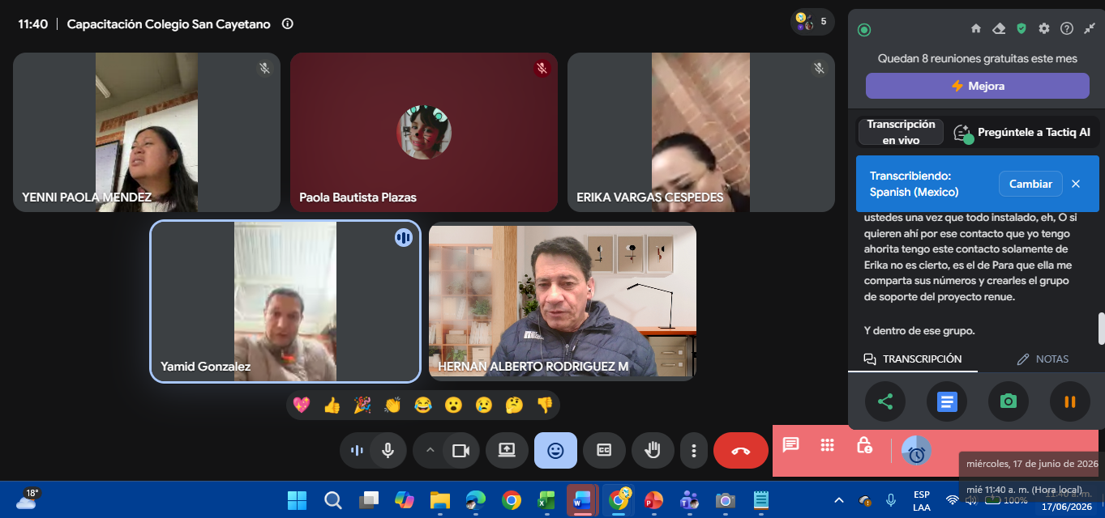
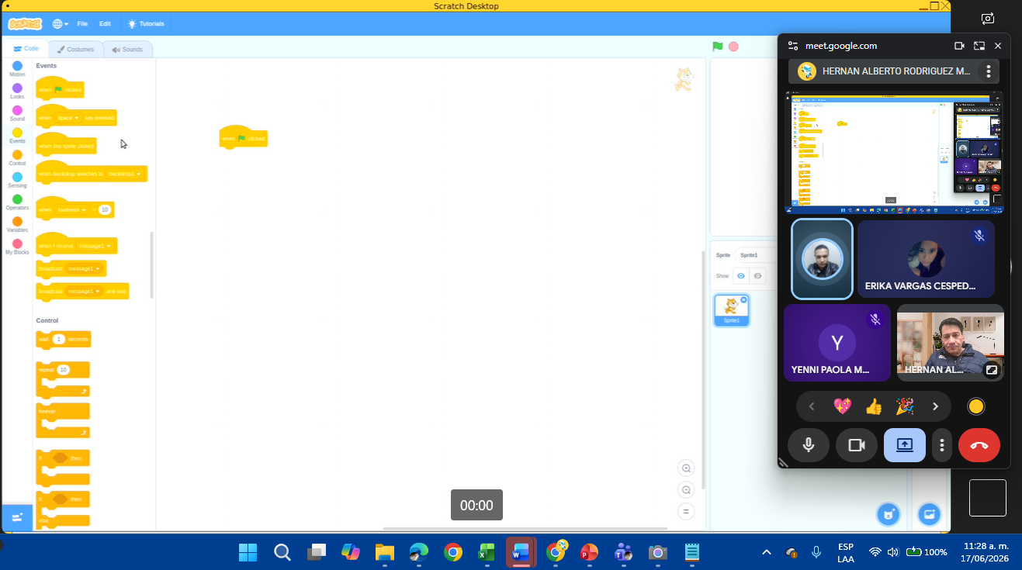
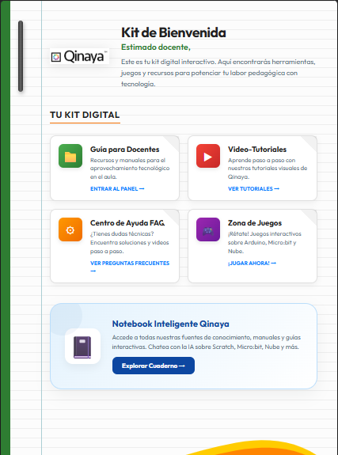
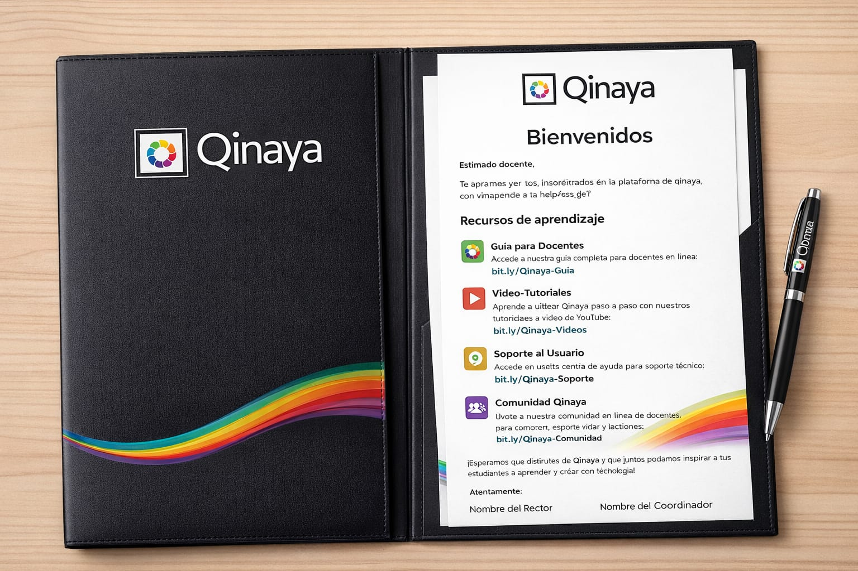
Renovación Servicio Qinaya · 21 Colegios de Mayor Uso y Sin Quejas (503 Licencias)
Diap. 8 / 8
7. ACOMPAÑAMIENTO PEDAGÓGICO INCLUIDO EN LA RENOVACIÓN
+125 Docentes Capacitados · Calif. 4.65 / 5.0
Formación Docente y Continuidad para Nuevos Profesores
Evidencia de Formación y Kit Docente Qinaya
DOCENTES FORMADOS
+125
Calificación 4.65 / 5.0
RENOVACIÓN ANUAL
100% Incluida
Inducción a docentes nuevos
1. Colegios Capacitados = Colegios de Mayor Uso
Los 21 colegios de mayor uso y sin quejas logran hasta 9.6 hrs/día porque sus docentes fueron capacitados por Qinaya y dominan la herramienta.
Jornadas Sincrónicas y Formación Docente
Acompañamiento Práctico en Aula
2. Inducción a Docentes Nuevos en el Próximo Año
Con la renovación, Qinaya incluye el acompañamiento pedagógico continuo y la capacitación a los docentes nuevos que lleguen por rotación.
Portal Web 24/7 con Video-Tutoriales
Kit de Bienvenida Qinaya en Colegios

